Slide 1
Организация
Прогулки
Методика проведения
Выполнила: Баканова Л.М.

Slide 2
Во время прогулки деятельность детей должна быть:
Содержательной,
Интересной
разнообразной,

Slide 3
содержание бесед.
малоподвижная деятельность
подвижные игры
Коллективная работа
индивидуальная работа

Slide 4
социально-коммуникативное развитие,
Познавательное развитие,
Художественно-эстетическое развитие,
Речевое развитие
Физическое развитие

Slide 5
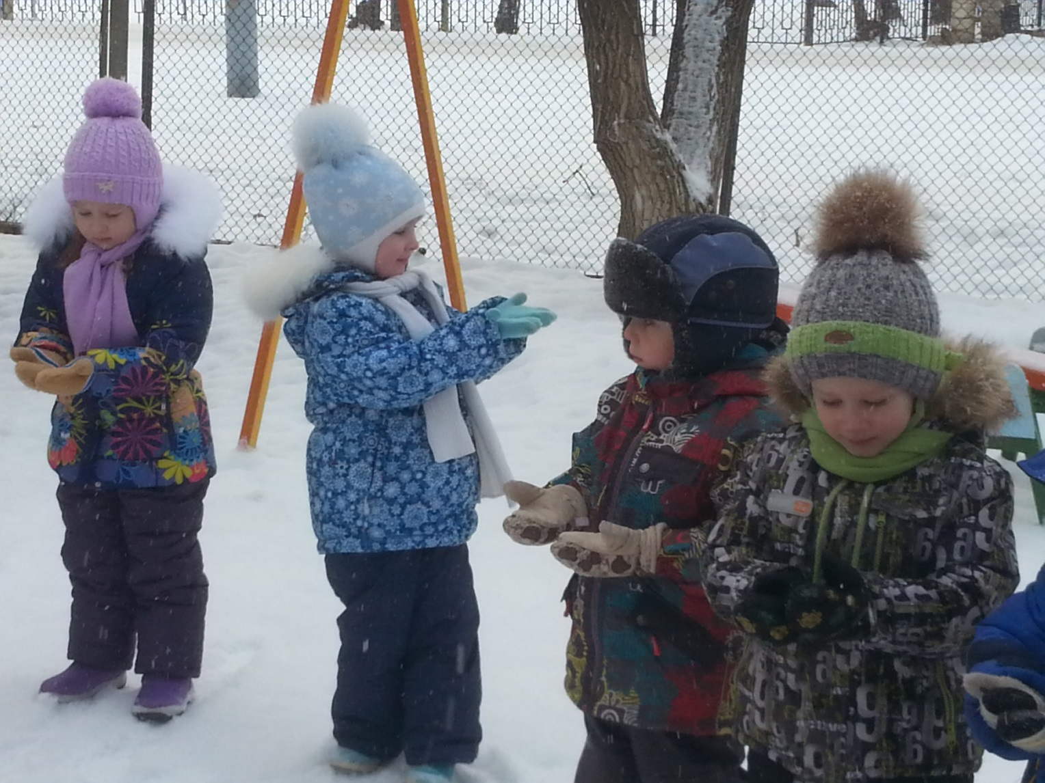
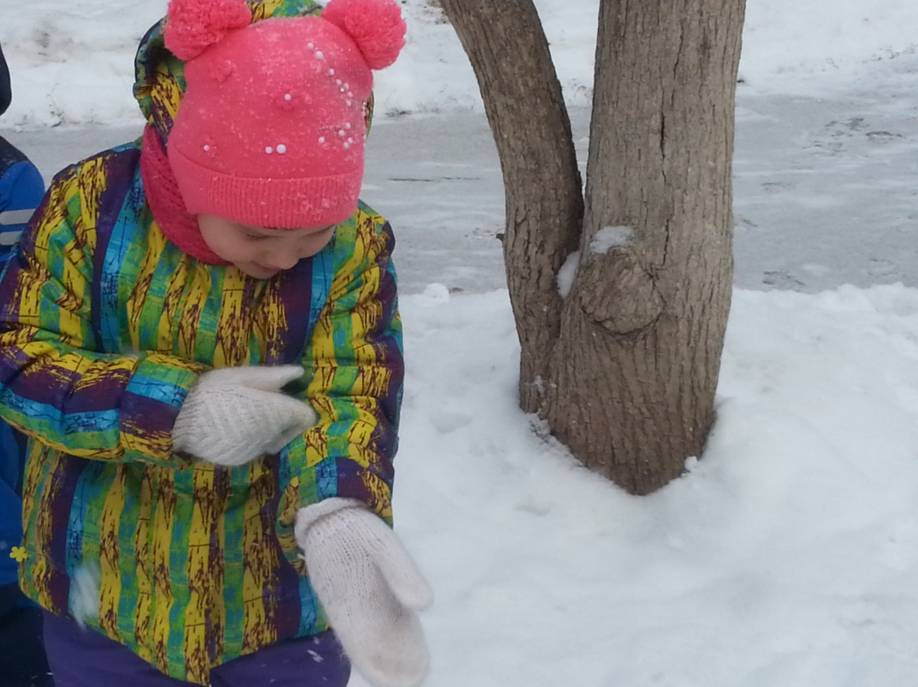
Наблюдение за снежинками

Slide 6
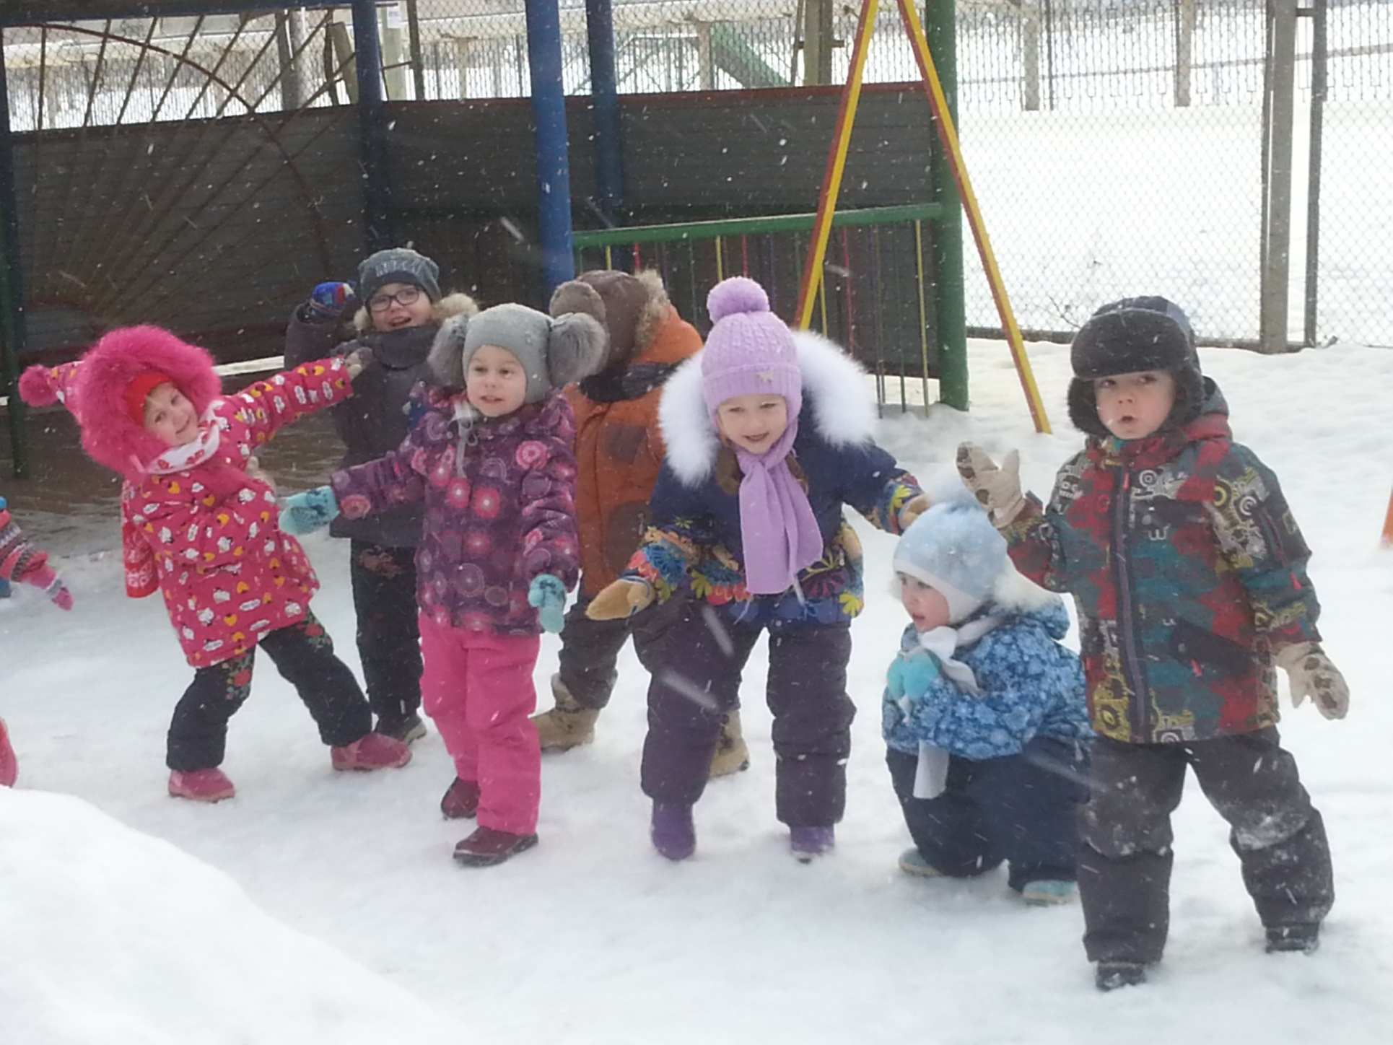
Малоподвижные игры: «Море волнуется»

Slide 7
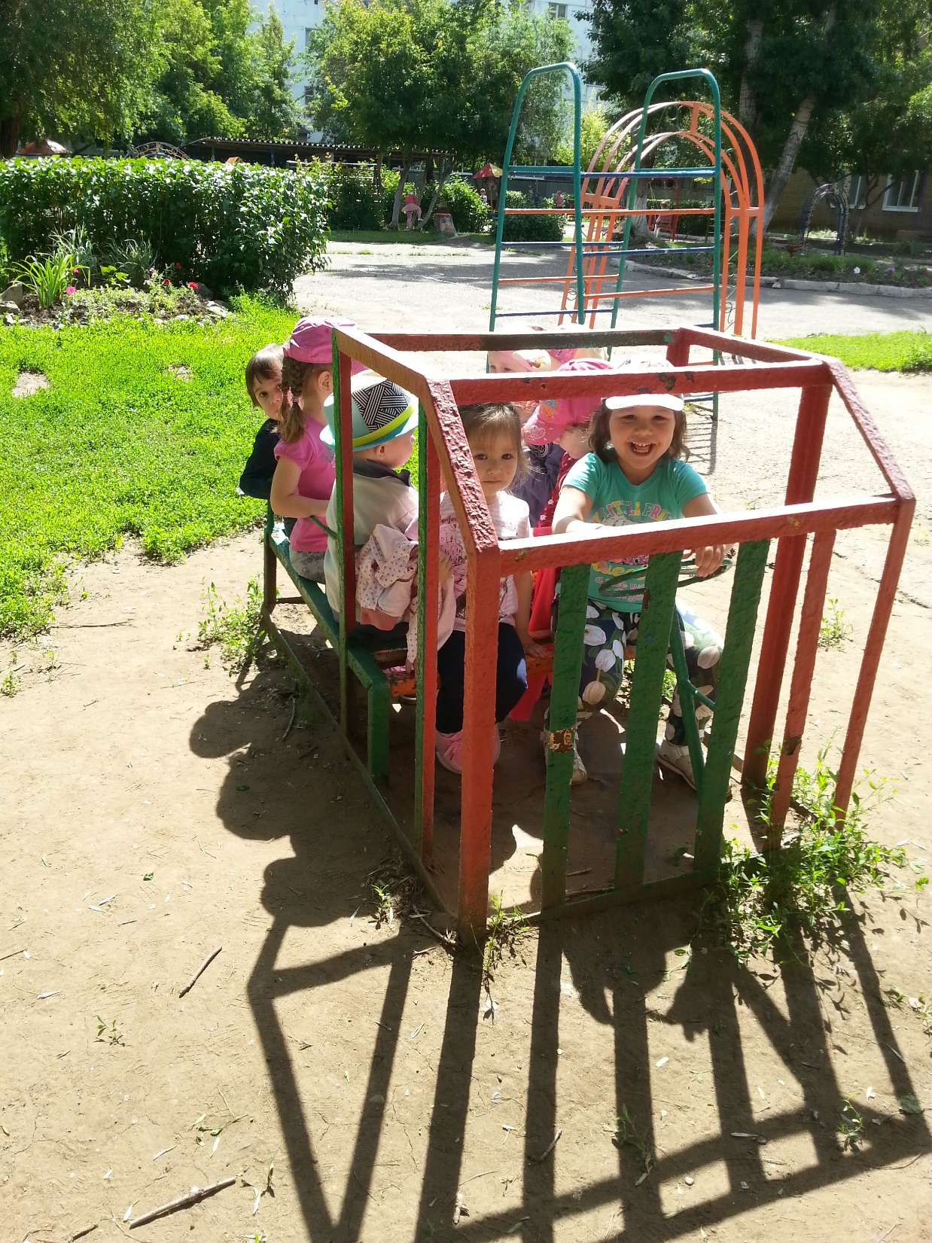
Сюжетно-ролевая игра «Автобус»

Slide 8
Трудовая деятельность

Slide 9
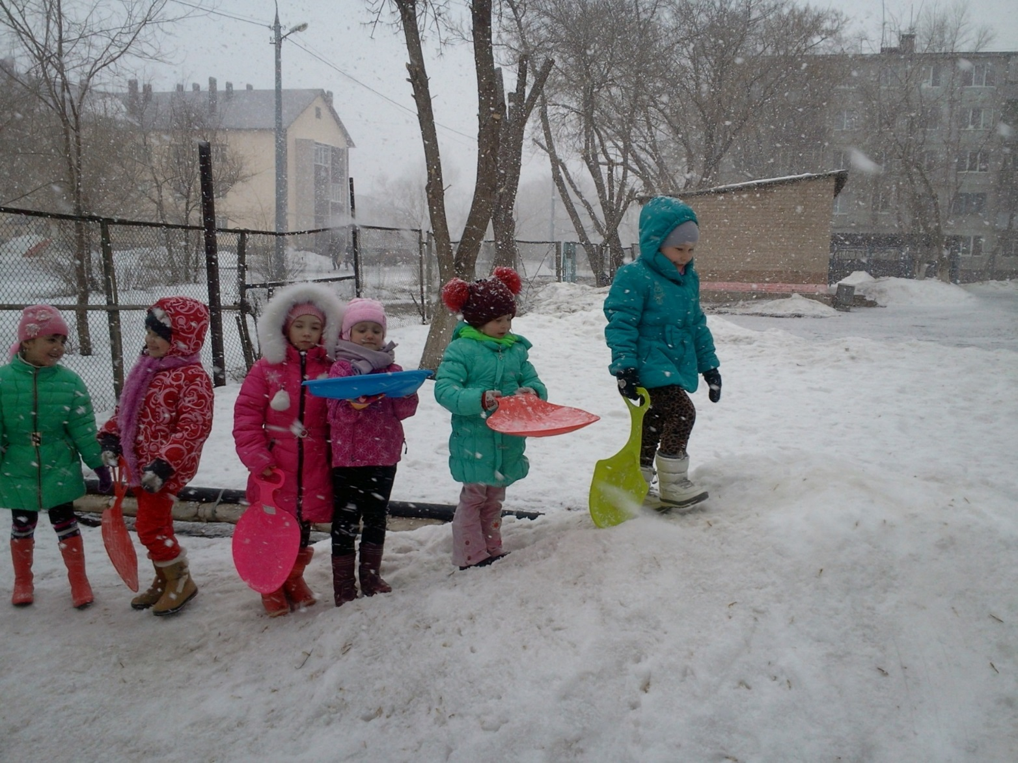
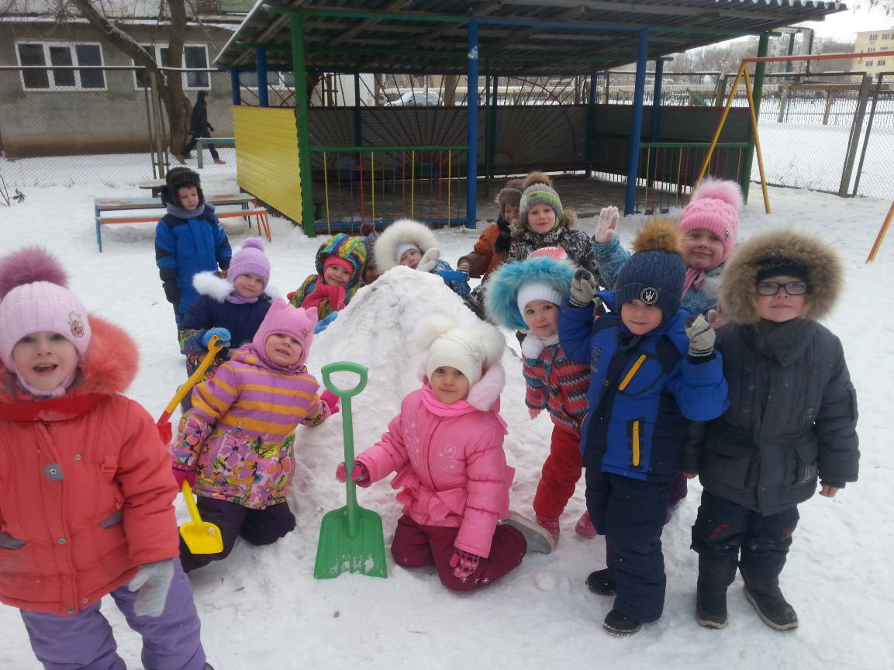
Игровая
Свободная деятельность

Slide 10
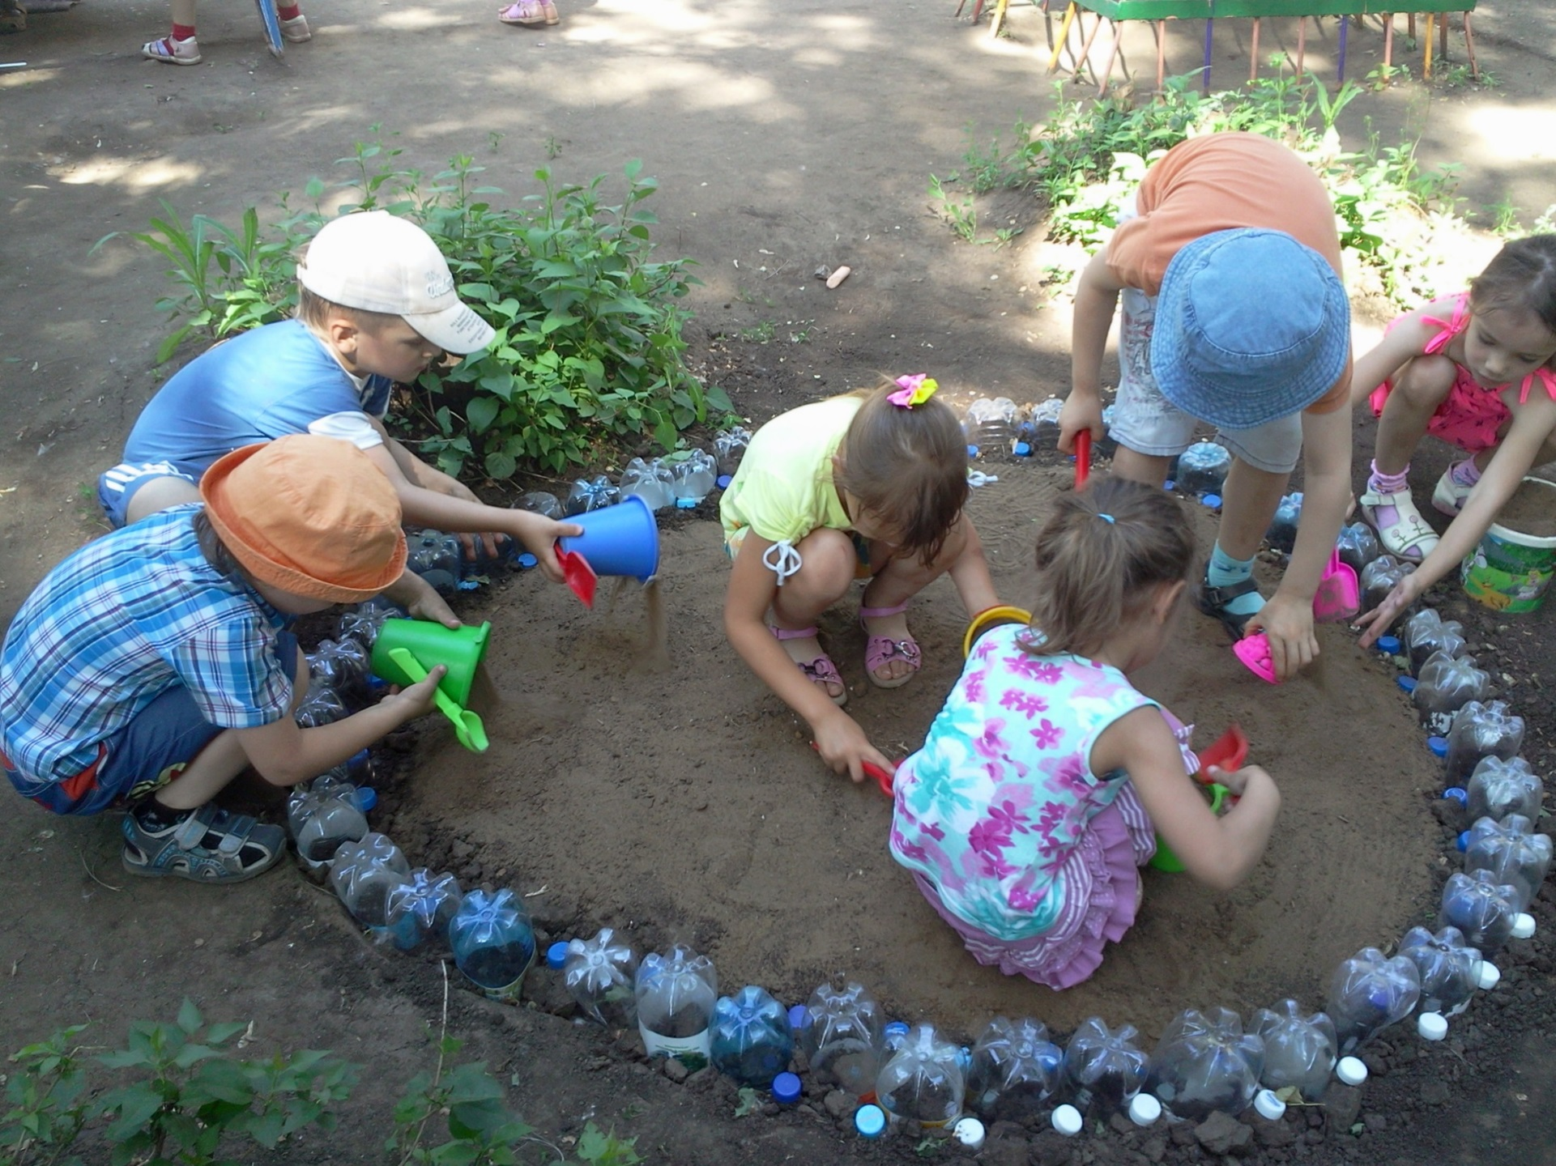
Трудовая деятельность

Slide 11
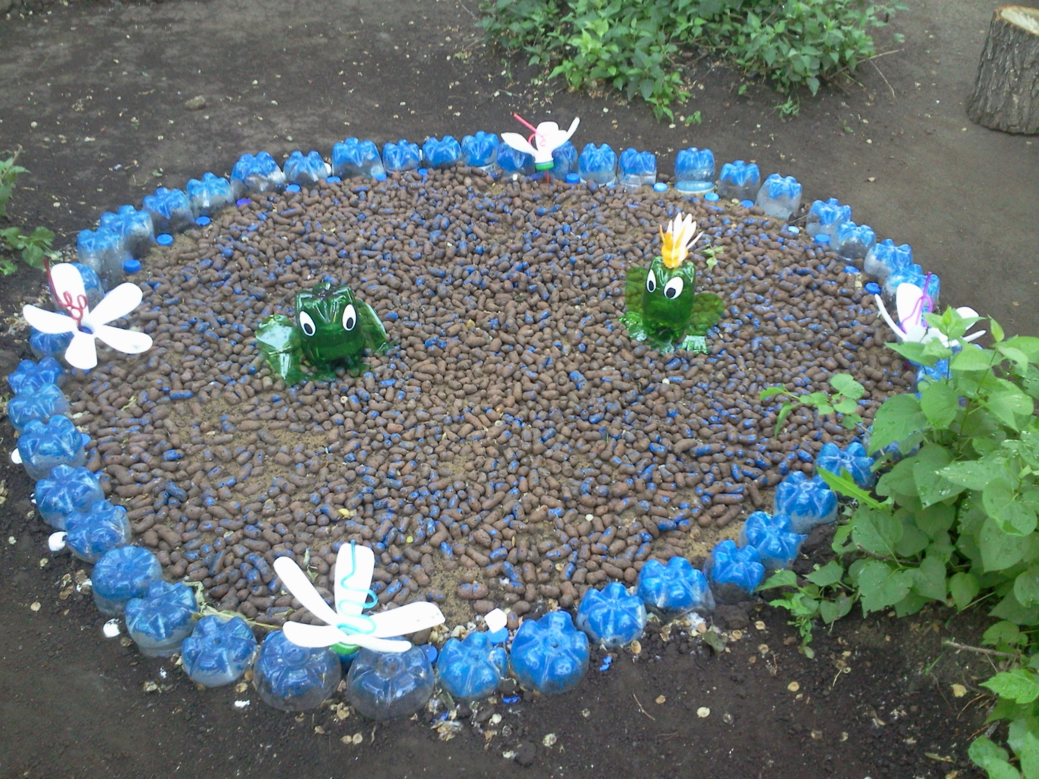

Slide 12
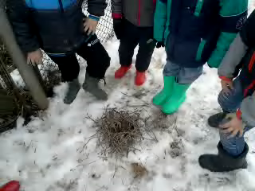

Slide 13
Спасибо
за
внимание

